Slide 1
约西亚—— 耶和华所医治的
列王记下22-23章

Slide 2
从玛拿西到约西亚
玛拿西——在耶路撒冷作王五十五年
亚们——在耶路撒冷作王二年
约西亚登基的时候年八岁，在耶路撒冷作王三十一年。他行耶和华眼中看为正的事，效法他祖大卫所行的，不偏左右。他作王第八年，尚且年幼，就寻求他祖大卫的 神。到了十二年才洁净犹大和耶路撒冷，除掉邱坛、木偶、雕刻的像，和铸造的像。（历代志下 34:1-3 ）

Slide 3
一、石破天惊的发现：约西亚和律法书
约西亚王十八年，王差遣米书兰的孙子、亚萨利的儿子―书记沙番上耶和华殿去，吩咐他说：「你去见大祭司希勒家，使他将奉到耶和华殿的银子，就是守门的从民中收聚的银子，数算数算，交给耶和华殿里办事的人，使他们转交耶和华殿里做工的人，好修理殿的破坏之处。。。」
（王下22:3-5）

Slide 4
一、石破天惊的发现：约西亚和律法书
大祭司希勒家对书记沙番说：「我在耶和华殿里得了律法书。」希勒家将书递给沙番，沙番就看了。书记沙番到王那里，回覆王说：「你的仆人已将殿里的银子倒出数算，交给耶和华殿里办事的人了。」书记沙番又对王说：「祭司希勒家递给我一卷书。」沙番就在王面前读那书。王听见律法书上的话，便撕裂衣服。。。
（王下22:8-11）

Slide 5
申命记28:1-14 福篇
你若留意听从耶和华―你 神的话，谨守遵行他的一切诫命， 就是我今日所吩咐你的，他必使你超乎天下万民之上。。。这以下的福必追随你，临到你身上：
你在城里必蒙福，在田间也必蒙福。
你的筐子和你的抟面盆都必蒙福。
你身所生的，地所产的，牲畜所下的，以及牛犊、羊羔，都必蒙福。
你出也蒙福，入也蒙福。
。。。仇敌起来攻击你，耶和华必使他们在你面前被你杀败；他们从一条路来攻击你，必从七条路逃跑。。。

Slide 6
申命记28:15-68 祸篇
你若不听从耶和华―你 神的话，不谨守遵行他的一切诫命律例，就是我今日所吩咐你的，这以下的咒诅都必追随你，临到你身上：
你在城里必受咒诅，在田间也必受咒诅。
你的筐子和你的抟面盆都必受咒诅。
你身所生的，地所产的，以及牛犊、羊羔，都必受咒诅。
你出也受咒诅，入也受咒诅。
耶和华必使你败在仇敌面前，你从一条路去攻击他们，必从七条路逃跑。你必在天下万国中抛来抛去。。。

Slide 7
一、石破天惊的发现：约西亚和律法书
。。。『耶和华―以色列的 神如此说：至于你所听见的话，就是听见我指着这地和其上的居民所说、要使这地变为荒场、民受咒诅的话，你便心里敬服，在我面前自卑，撕裂衣服，向我哭泣，因此我应允了你。这是我―耶和华说的。我必使你平平安安地归到坟墓到你列祖那里；我要降与这地的一切灾祸，你也不致亲眼看见』。。。
（王下22:18-20）

Slide 8
一、石破天惊的发现：约西亚和律法书
王差遣人招聚犹大和耶路撒冷的众长老来。王和犹大众人与耶路撒冷的居民，并祭司、先知，和所有的百姓，无论大小，都一同上到耶和华的殿；王就把耶和华殿里所得的约书念给他们听。
王站在柱旁，在耶和华面前立约，要尽心尽性地顺从耶和华，遵守他的诫命、法度、律例，成就这书上所记的约言。众民都服从这约。
（王下23:1-3）

Slide 9
二、彻底悔改的归正——约西亚和伯特利
王吩咐大祭司希勒家和副祭司，并把门的，将那为巴力和亚舍拉，并天上万象所造的器皿，都从耶和华殿里搬出来，在耶路撒冷外汲沦溪旁的田间烧了，把灰拿到伯特利去。。。
又从耶和华殿里将亚舍拉搬到耶路撒冷外汲沦溪边焚烧，打碎成灰，将灰撒在平民的坟上。。。
并且从犹大的城邑带众祭司来，污秽祭司烧香的邱坛，从迦巴直到别是巴，又拆毁城门旁的邱坛。。。
从前以色列王所罗门在耶路撒冷前、邪僻山右边为西顿人可憎的神亚斯他录、摩押人可憎的神基抹、亚扪人可憎的神米勒公所筑的邱坛，王都污秽了。。。
（王下23:4-13）

Slide 10
二、彻底悔改的归正——约西亚和伯特利
他将伯特利的坛，就是叫以色列人陷在罪里、尼八的儿子耶罗波安所筑的那坛，都拆毁焚烧，打碎成灰，并焚烧了亚舍拉。约西亚回头，看见山上的坟墓，就打发人将坟墓里的骸骨取出来，烧在坛上，污秽了坛，正如从前神人宣传耶和华的话。
约西亚问说：「我所看见的是甚么碑？」那城里的人回答说：「先前有神人从犹大来，预先说王现在向伯特利坛所行的事，这就是他的墓碑。」
约西亚说：「由他吧！不要挪移他的骸骨。」他们就不动他的骸骨，也不动从撒马利亚来那先知的骸骨。
（王下23:15-18）

Slide 11
以色列复国的预言
耶和华的灵降在我身上。耶和华藉他的灵带我出去，将我放在平原中；这平原遍满骸骨。
。。。于是我遵命说预言，气息就进入骸骨，骸骨便活了，并且站起来，成为极大的军队。主对我说：人子啊，这些骸骨就是以色列全家。
。。。主耶和华如此说：『我的民哪，我必开你们的坟墓，使你们从坟墓中出来，领你们进入以色列地。
。。。我要将以色列人从他们所到的各国收取，又从四围聚集他们，引导他们归回本地。
（以西结书 37:1-21）

Slide 12
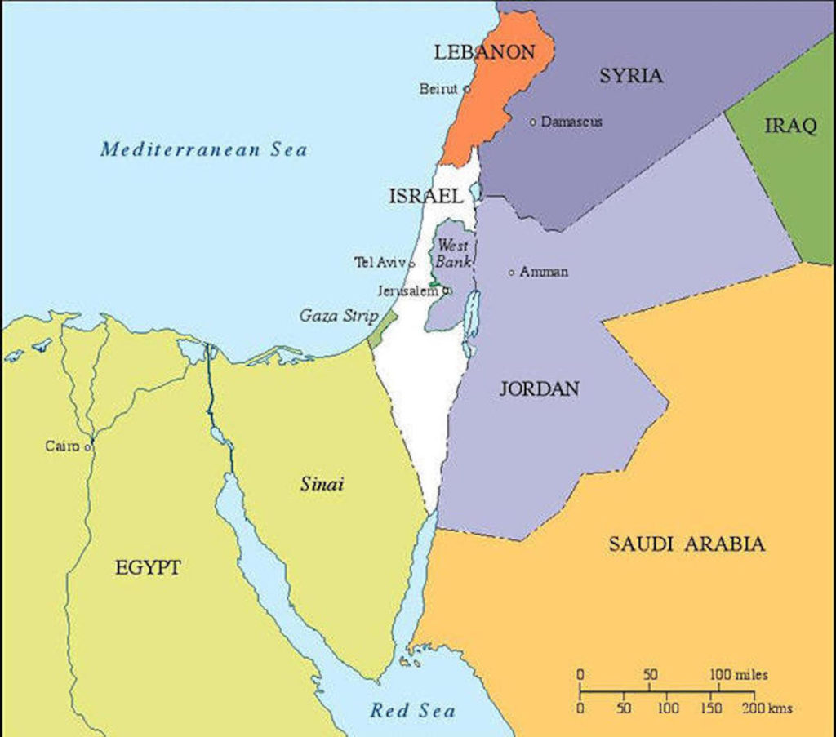

Slide 13
三、令人唏嘘的谢幕——约西亚和埃及王
有埃及王尼哥上来，要攻击靠近幼发拉底河的迦基米施；约西亚出去抵挡他。他差遣使者来见约西亚，说：「犹大王啊，我与你何干？我今日来不是要攻击你，乃是要攻击与我争战之家，并且 神吩咐我速行，你不要干预 神的事，免得他毁灭你，因为 神是与我同在。」
约西亚却不肯转去离开他，改装要与他打仗，不听从 神藉尼哥之口所说的话，便来到米吉多平原争战。弓箭手射中约西亚王。王对他的臣仆说：「我受了重伤，你拉我出阵吧！」他的臣仆扶他下了战车，上了次车，送他到耶路撒冷，他就死了，葬在他列祖的坟墓里。
（代下35:20-24）

Slide 14
四、未曾改变的结局——约西亚和犹大国
在约西亚以前没有王像他尽心、尽性、尽力地归向耶和华，遵行摩西的一切律法；在他以后也没有兴起一个王像他。
然而，耶和华向犹大所发猛烈的怒气仍不止息，是因玛拿西诸事惹动他。耶和华说：「我必将犹大人从我面前赶出，如同赶出以色列人一般；我必弃掉我从前所选择的这城——耶路撒冷和我所说立我名的殿。」
（列王记下23:25-27）

Slide 15
四、未曾改变的结局——约西亚和犹大国
。。。神将那身穿细麻衣、腰间带着墨盒子的人（天使）召来。耶和华对他说：「你去走遍耶路撒冷全城，那些因城中所行可憎之事叹息哀哭的人，画记号在额上。」
我耳中听见他对其余的人（天使）说：「要跟随他走遍全城，以行击杀。你们的眼不要顾惜，也不要可怜他们。要将年老的、年少的，并处女、婴孩，和妇女，从圣所起全都杀尽，只是凡有记号的人不要挨近他。」
（以西结书9:3-6）

